Slide 1
Curs 09
Amplificatoare de semnal mic cu tranzistoare MOS
Pentru ca un amplificator să nu introducă distorsiuni în forma de undă a semnalelor electrice utilizate pentru reprezentarea informației amplificate, este necesar să fie îndeplinite condițiile următoare:
1. tranzistoarele MOS din componența amplificatorului trebuie să lucreze în regiunea de saturație;
2. în regim variabil, amplificatorul trebuie să se comporte ca un circuit liniar.
Pentru ca un circuit de amplificare să se comporte în regim variabil ca un circuit liniar, este necesar ca tranzistoarele din structura sa să funcționeze în regim de semnal mic, caz în care amplificatorul se numeste amplificator de semnal mic; conditia de semnal mic pentru tranzistoarele MOS este urmatoarea: Vgs < 12.5 [mV], Vgs = amplitudinea tensiunii Grila-Sursa.
Dacă un circuit de amplificare cu tranzistoare respectă condiția de semnal mic, atunci comportamentul acestuia in regim variabil poate fi modelat prin intermediul unui circuit liniar.

Slide 2
Modelarea amplificatoarelor liniare
Comportamentul unui amplificator liniar se poate modela prin intermediul unui circuit echivalent liniar;
Circuitul echivalent al amplificatorului liniar este util deoarece permite determinarea pierderilor de informație la bornele de intrare și de ieșire ale acestuia și totodată, valoarea reală a factorului de amplificare, atunci când amplificatorul este conectat la circuitele externe (la sursa de semnal si la sarcină);
Circuit echivalent al amplificatorului liniar este compus din impedanţa de intrare Z_{i}, impedanţa de ieşire Z_{o} şi un generator de tensiune, sau de curent, comandat de o tensiune, sau de un curent, mărimi electrice care depind de tipul amplificatorului considerat; daca se analizeaza comportamentul amplificatorului in banda sa de frecventa, atunci impedantele electrice se transforma in rezistoare: Zi → Ri, Zo → Ro

Slide 3
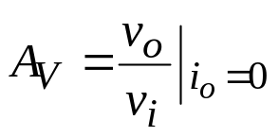
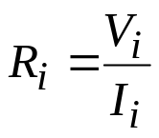
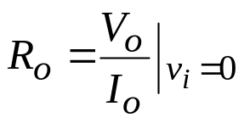
Modelul amplificatorului de tensiune
Dacă funcționează liniar, comportamentul amplificatorului de tensiune în regim variabil se poate modela prin intermediul circuitului liniar de mai jos:
borne intrare
borne iesire
i_{o}(t)
i_{i}(t)
Ro
v_{i}(t)
AMPLIFICATOR TENSIUNE in Banda de frecventa
v_{o}(t)
Ri
A_{V}⋅v_{i}
generator de tensiune, comandat în tensiune
Circuitul echivalent al amplificatorului liniar de tensiune,
Parametrii circuitului echivalent:
Parametrii circuitului echivalent se determină în funcție de schema electronică a amplificatorului
Observație: în exteriorul benzii de frecvență, rezistențele Ri, Ro devin impedanțe

Slide 4
Conectarea amplificatorului de tensiune la circuitele externe
Prin conectarea amplificatorului la circuitele externe, informația (reprezentată în cazul amplificatorului de tensiune prin intermediul tensiunii electrice) suferă pierderi la bornele de intrare și de ieșire ale amplificatorului, iar amplificarea în tensiune a acestuia scade față de valoarea specifică amplificatorului neconectat la circuitele externe.
borne intrare
i_{o}(t)
borne iesire
R_{g}
i_{i}(t)
sarcina
Ro
Generator semnal
(informația)
v_{i}(t)
AMPLIFICATOR TENSIUNE in Banda de frecventa
v_{o}(t)
v_{g}
generator tensiune
Ri
A_{V}⋅v_{i}
RL
Generatorul de semnal reprezintă un generator de tensiune – în calcule, se utilizează circuitul echivalent al generatorului de tensiune: o sursă de tensiune conectată în serie cu o rezistență
Dacă funcționează liniar, amplificatorul de tensiune se înlocuiește cu circuitul echivalent liniar

Slide 5
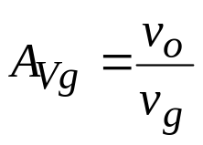
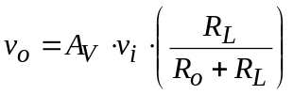
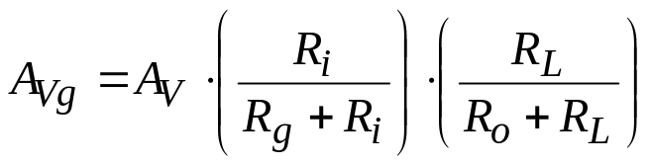
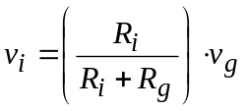


Calculul amplificării în tensiune a amplificatorului conectat la circuitele externe
R_{o}
R_{g}
v_{i}(t)
R_{i}
A_{V}⋅v_{i}
v_{o}(t)
RL
v_{g}
generator tensiune
sarcina
amplificatorul de tensiune
Condițiile ideale de proiectare ale amplificatorului de tensiune, pentru eliminarea pierderilor de semnal:
Amplificarea în tensiune a amplificatorului izolat
Pierderile de tensiune la intrare
Pierderile de tensiune la iesire

Slide 6
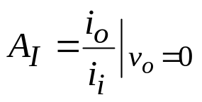
Modelul amplificatorului de curent
Dacă funcționează liniar, comportamentul amplificatorului de curent în regim variabil se poate modela prin intermediul circuitului liniar de mai jos:
borne intrare
borne iesire
i_{o}(t)
i_{i}(t)
Ro
v_{i}(t)
AMPLIFICATOR CURENT in Banda de frecventa
v_{o}(t)
Ri
A_{I}⋅i_{i}
generator de curent, comandat în curent
Circuitul echivalent al amplificatorului liniar de curent
Parametrii circuitului echivalent se determină în funcție de schema electronică a amplificatorului
Parametrii circuitului echivalent
În exteriorul benzii de frecvență, rezistențele Ri, Ro devin impedanțe

Slide 7
Conectarea amplificatorului de curent la circuitele externe
Prin conectarea amplificatorului la circuitele externe, informația (reprezentată în cazul amplificatorului de curent prin intermediul curentului electric) suferă pierderi la bornele de intrare și de ieșire ale amplificatorului, iar amplificarea în curent a acestuia scade față de valoarea acesteia, specifică amplificatorului neconectat la circuitele externe.
borne intrare
borne iesire
i_{o}(t)
i_{i}(t)
sarcina
generator curent
Ro
Generator semnal
(informația)
v_{i}(t)
AMPLIFICATOR CURENT in Banda de frecventa
v_{o}(t)
I_{g}
R_{g}
Ri
A_{I}⋅i_{i}
RL
Generatorul de semnal reprezintă un generator de curent – în calcule, se utilizează circuitul echivalent al generatorului de curent: o sursă de curent conectată în paralel cu o rezistență
Dacă funcționează liniar, amplificatorul de curent se înlocuiește cu circuitul său echivalent

Slide 8
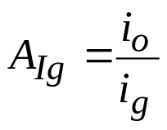
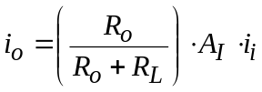
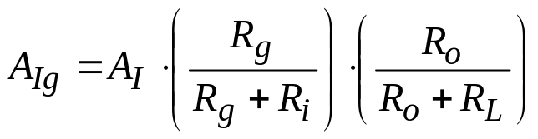
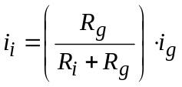


Calculul amplificării în curent a amplificatorului conectat la circuitele externe
i_{i}(t)
i_{o}(t)
Rg
R_{i}
A_{I}⋅i_{i}
R_{o}
RL
i_{g}
generator curent
sarcina
amplificatorul de curent
Condițiile ideale de proiectare ale amplificatorului de curent, pentru eliminarea pierderilor de semnal:
Amplificarea în curent a amplificatorului izolat
Pierderile de curent la intrare
Pierderile de curent la iesire

Slide 9
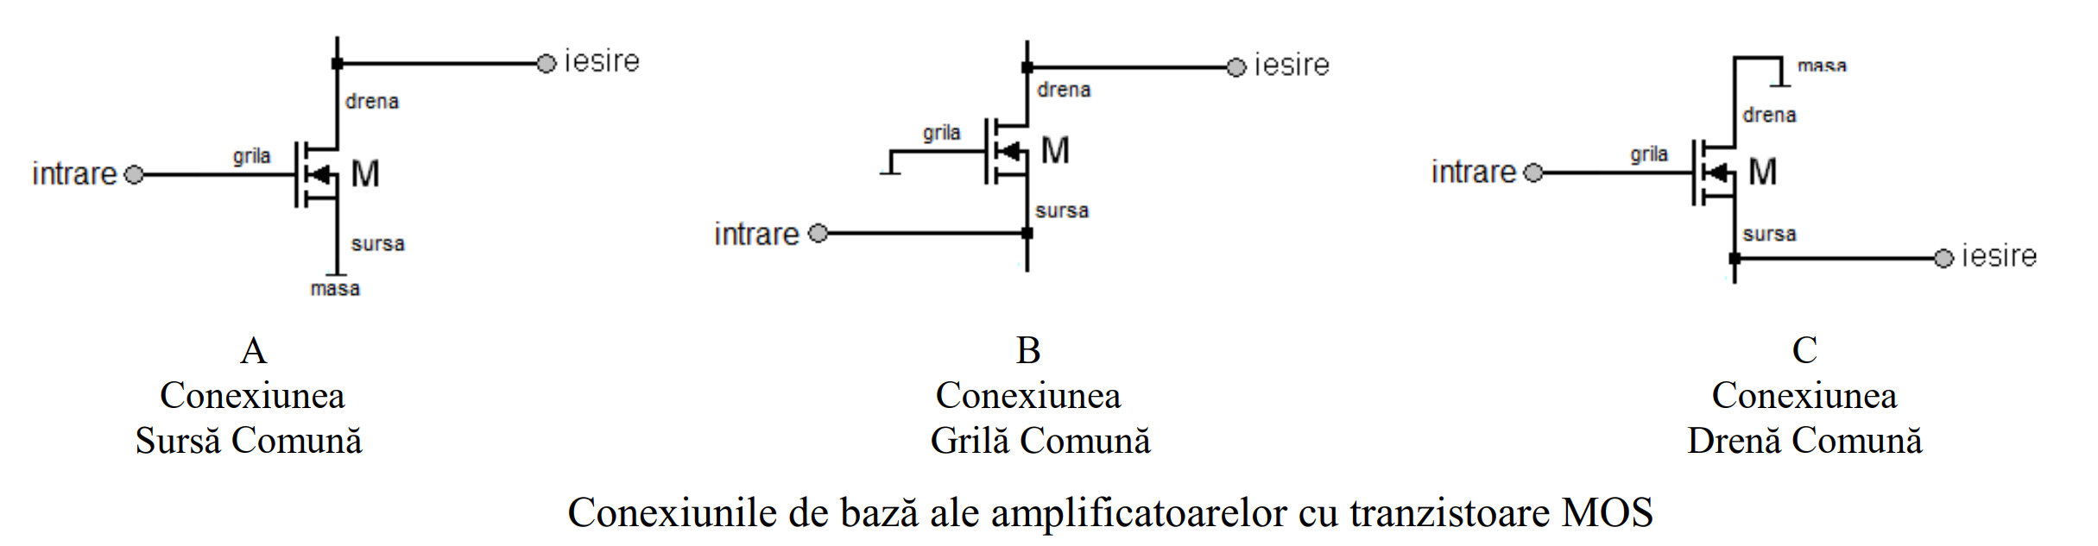
Tipuri de amplificatoare elementare, de semnal mic, realizate cu tranzistoare MOS
etaj de amplificare în conexiunea SURSĂ COMUNĂ (SC) - în regim variabil, sursa reprezintă terminalul tranzistorului, comun tensiunii de intrare și de ieșire;
  cu condensator in sursa
  fara condensator in sursa
etaj de amplificare în conexiunea DRENĂ COMUNĂ (DC) - în regim variabil, grila reprezintă terminalul tranzistorului, comun tensiunii de intrare și de ieșire;
etaj de amplificare în conexiunea GRILĂ COMUNĂ (GC) - în regim variabil, drena reprezintă terminalul tranzistorului, comun tensiunii de intrare și de ieșire.

Slide 10
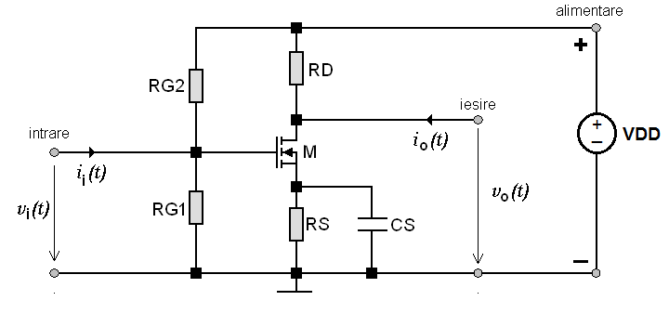




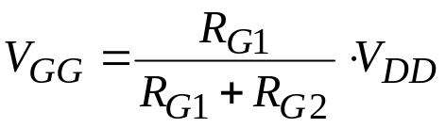



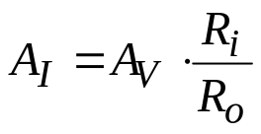
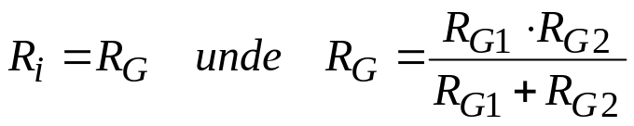


Amplificator cu tranzistor MOS în conexiunea SC cu condensator în sursă
Punctul static de funcţionare
verificarea funcţionării MOS in reg. saturaţie
Parametrii de semnal mic ai amplificatorului:
unde:

Slide 11
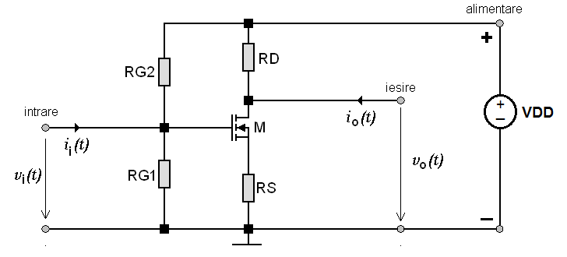
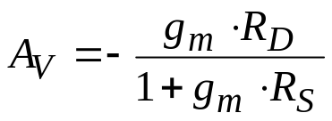
Amplificator cu tranzistor MOS în conexiunea SC fără condensator în sursă
Punctul static de funcţionare
identic ca pentru primul amplificator
Parametrii de semnal mic ai amplificatorului
unde:

Slide 12
Amplificatoare cu MOS în conexiunea SC - concluzii
a. Varianta cu condensator în sursă:
amplifică în tensiune (mai slab decât varianta echivalentă – amplif. cu TB in EC)
amplifică în curent (mai slab decât varianta echivalentă cu TB – amplif. cu TB in EC)
rezistență de intrare aproximativ egală cu RG1:
  ⇒ pierderile de tensiune/curent la intrare se pot minimiza prin alegerea convenabilă a lui RG1;
rezistență medie de ieșire
  ⇒ pierderi medii de tensiune la ieșire
  ⇒ pierderi medii de curent la ieșire
b. Varianta fără condensator în sursă:
amplifică slab în tensiune
amplifică în curent (valoarea amplificării este direct proporțională cu RG1)
rezistență mare de intrare: idem varianta de mai sus
rezistență medie de ieșire: idem varianta de mai sus

Slide 13
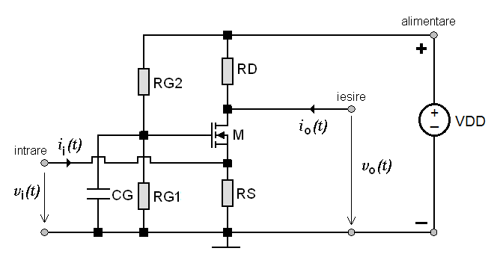

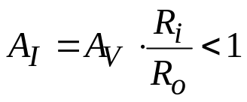
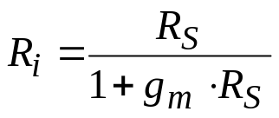
Amplificator cu tranzistor MOS în conexiunea GC
Punctul static de funcţionare
identic ca pentru primul amplificator
Parametrii de semnal mic

Slide 14
Amplificatoare cu MOS în conexiunea GC - concluzii
amplifică în tensiune (mai slab decât varianta echivalentă – amplif. cu TB in BC)
NU amplifică în curent
rezistență mică de intrare:
  ⇒ pierderi mari de tensiune la intrare
rezistență medie de ieșire
  ⇒ pierderi medii de tensiune la ieșire
  pierderi medii de curent la ieșire

Slide 15
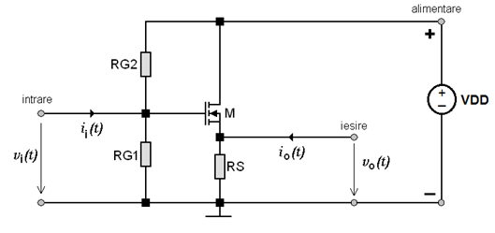


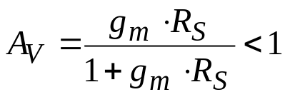
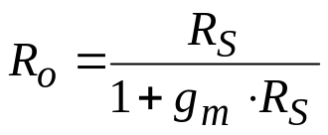
Amplificator cu tranzistor MOS în conexiunea DC
Punctul static de funcţionare
verificarea funcţionării MOS in reg. saturaţie
Parametrii de semnal mic

Slide 16
Amplificatoare cu TB în conexiunea DC - concluzii
NU amplifică în tensiune (amplificare subunitară)
amplifică în curent (mai slab decât varianta echivalentă – amplif. cu TB in CC)
rezistență de intrare aproximativ egală cu RG1:
  pierderile de tensiune/curent la intrare se pot minimiza prin alegerea convenabilă a lui RG1;
- rezistență mică de ieșire
  ⇒ pierderi mici de tensiune la ieșire
  ⇒ pierderi mari de curent la ieșire

Slide 17
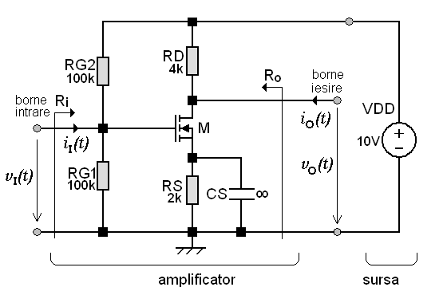
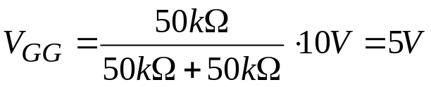





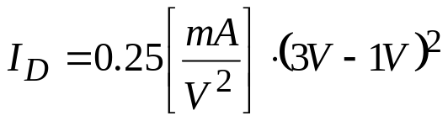



Exemplul 1: se consideră amplificatorul cu tranzistor MOS din figura de mai jos, în care, parametrii tranzistorului MOS sunt: V_{TH}=1V, k=0.25mA/V². Se cer: PSF-ul tranzistorului, determinarea valorilor parametrilor de semnal mic Ri, Ro şi Av, Ai, factorul de amplificare de tensiune real, pentru cazul în care la intrarea amplificatorului se conectează un generator de semnal a cărui rezistenţă internă este 600Ω, iar la ieşire o rezistenţă de sarcină de 4kΩ. Să se deseneze formele de undă ale tensiunii de intrare v_{G} şi de ieşire v_{O} pentru cazul în care v_{G}(t)=1xsin(t) [V]. Să se determine factorul de amplificare în curent real.
Punctul static de funcţionare
I_{D}
V_{DS}
V_{GS}
V_{GG}
I_{D}
se alege soluţia V_{GS}>V_{TH}
verificarea funcţionării MOS in reg. saturaţie

Slide 18
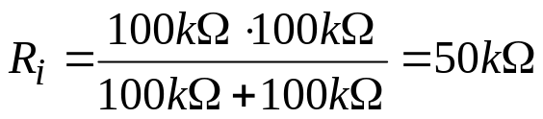

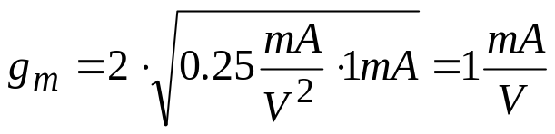
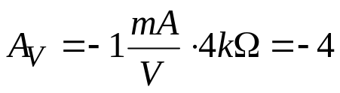

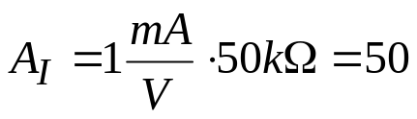



Parametrii de semnal mic ai amplificatorului:

Slide 19
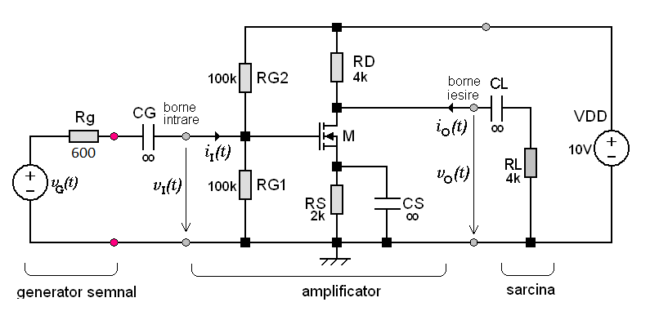
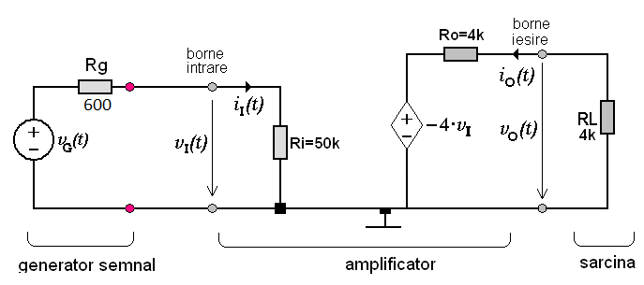
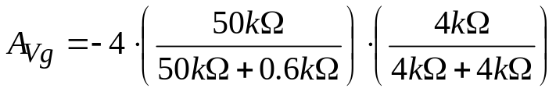


Calcularea amplificarii reale în tensiune

Slide 20
Formele de undă ale tensiunii de intrare şi de ieşire
volti
1
0
v_{G}(t) = tensiune de intrare
π
2π
-1
2
0
v_{o}(t) = tensiune de ieşire
- 2
Defazajul de 180

Slide 21
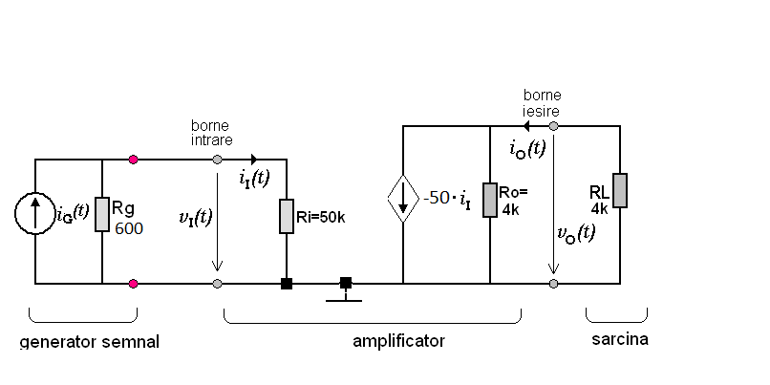
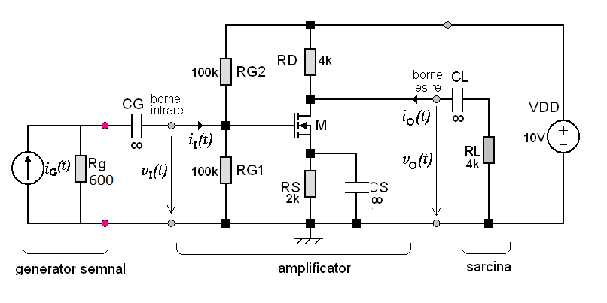
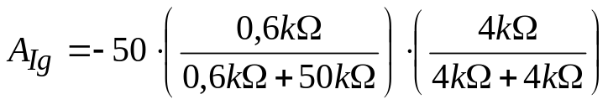


Calcularea amplificarii reale în curent

